Slide 1


PHÒNG GIÁO DỤC VÀ ĐÀO TẠO QUẬN LONG BIÊN
TRƯỜNG MẦM NON HOA HƯỚNG DƯƠNG
GIÁO ÁN
KHÁM PHÁ KHOA HỌC
Đề tài: Bé đi học bằng phương tiện giao thông gì?
Lứa tuổi: 3-4 tuổi
Giáo viên: Hoàng Thị Thu Hường
Năm học: 2024-2025

Slide 2

Ổn định tổ chức
Cô và trẻ hát bài hát “Em tập lái ô tô”

Slide 3
Phương pháp hình thức tổ chức
Chia trẻ thành 3 nhóm cùng tìm hiểu về một số phương tiện giao thông đường bộ.

Slide 4
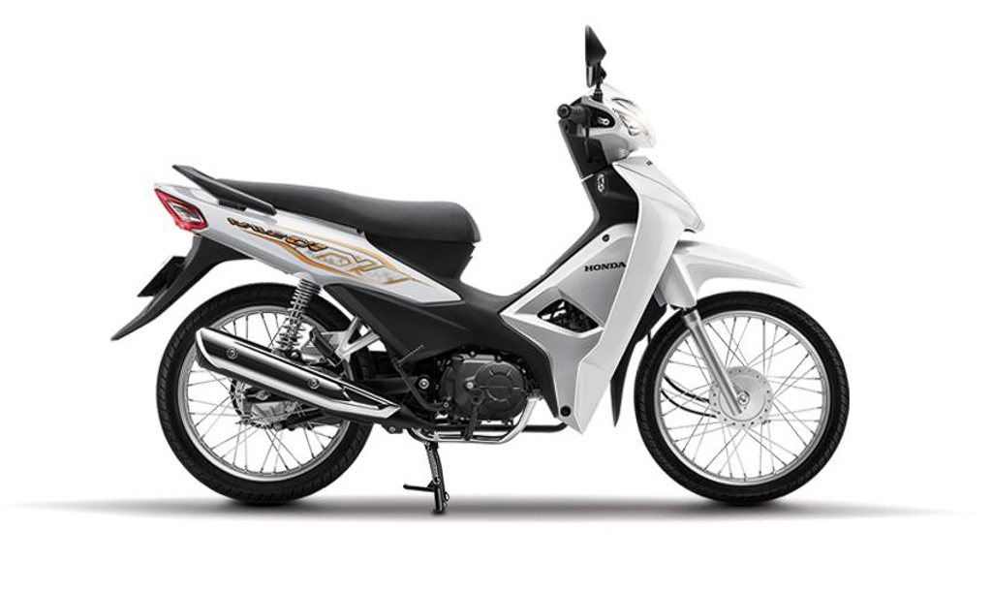
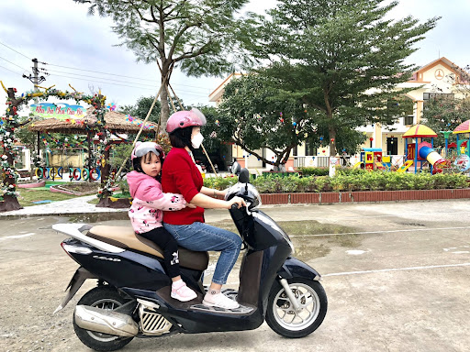
Nhóm 1: XE MÁY
Xe máy chở được bao nhiêu người?
Khi ngồi trên xe máy người ngồi phải thực hiện những quy định gì?
Đây là phương tiện giao thông gì?
Xe máy có những bộ phận nào?
Xe máy chạy được nhờ cái gì?
Xe máy là phương tiện giao thông đường gì?

Slide 5
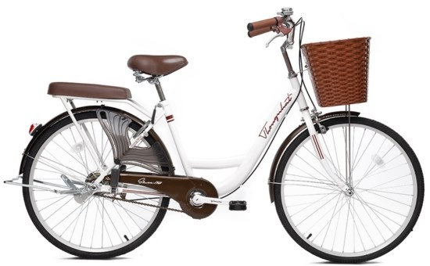
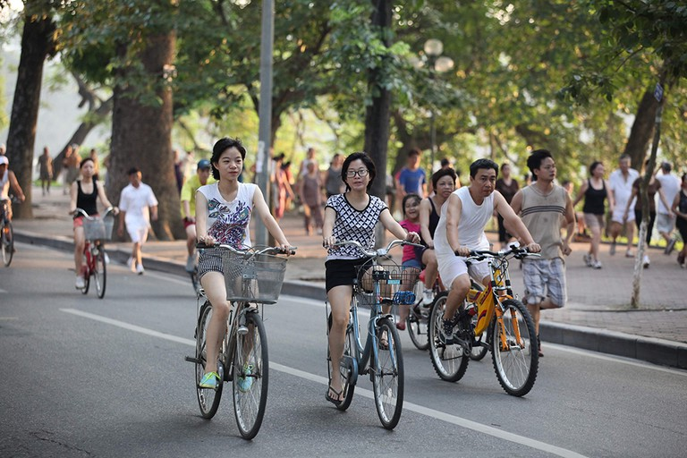
Nhóm2: XE ĐẠP
Đây là phương tiện giao thông gì?
Xe đạp gồm những bộ phận gì?
Xe đạp chạy nhanh hay chậm?
Xe đạp muốn di chuyển được thì phải làm gì?

Slide 6
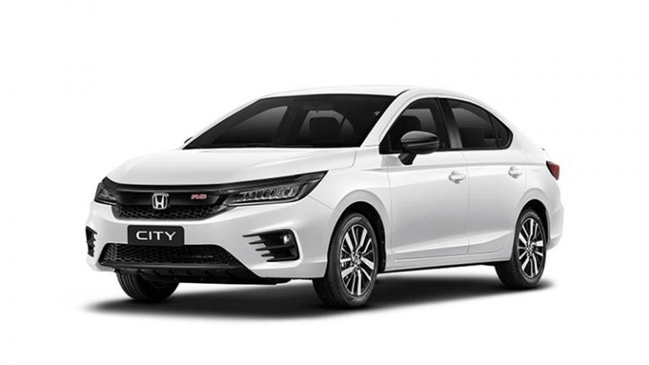
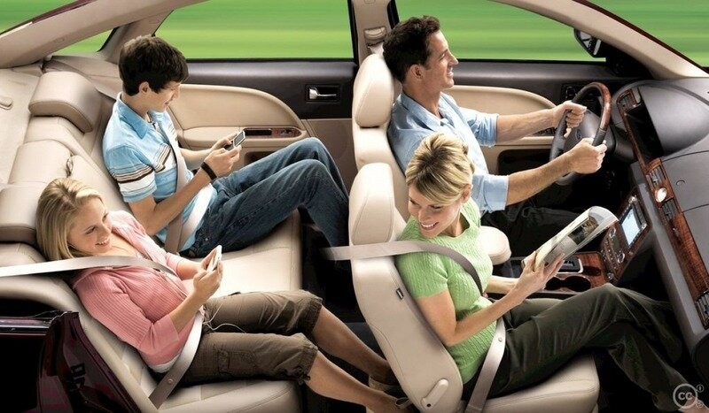
Nhóm 3: Ô TÔ
Ô tô chở được nhiều người hay ít ngươi?
Người lái ô tô được gọi là gì?
Người ngồi trên ô tô phải thực hiện quy định gì?
Hình ảnh phương tiện giao thông gì đây?
Ô tô gồm những bộ phận nào? Ô tô có mấy bánh?
Ô tô chạy nhanh hay chậm?

Slide 7
Giáo dục trẻ:
Khi ngồi xe máy phải đội mũ bảo hiểm, không được đùa nghịch.
Khi ngồi trên ô tô phải thắt dây an toàn không được thò đầu, tay ra bên ngoài.

Slide 8
Luyện tập:
Trò chơi
Trò chơi1: Nhanh tay, nghe rõ
Trò chơi 2: Mua các phương tiện giao thông

